Slide 1
Mardi 09 juin 2020

Slide 2
Calcul mental
Calcul de sommes inférieures à 100

Slide 3
48 + 6 =
73 + 5 =
35 + 47 =
46 + 9 =

Slide 4
Le quiz du jour
32 + 8 =
a
c
39
d
40
b
41
50
Notes:
7+4

Slide 5
Le quiz du jour
32 + 8 =
a
c
39
d
40
b
41
50
Notes:
11

Slide 6
Le quiz du jour
40 + 34 =
a
c
78
d
74
b
75
83
Notes:
7+4

Slide 7
Le quiz du jour
40 + 34 =
a
c
78
d
74
b
75
83
Notes:
11

Slide 8
Le quiz du jour
56 + 9 =
a
c
75
d
67
b
65
66
Notes:
7+4

Slide 9
Le quiz du jour
56 + 9 =
a
c
75
d
67
b
65
66
Notes:
11

Slide 10
Le quiz du jour
48 + 7 =
a
c
55
d
64
b
65
56
Notes:
7+4

Slide 11
Le quiz du jour
48 + 7 =
a
c
55
d
64
b
65
56
Notes:
11

Slide 12
Le quiz du jour
75 + 19 =
a
c
85
d
94
b
95
84
Notes:
7+4

Slide 13
Le quiz du jour
75 + 19 =
a
c
85
d
94
b
95
84
Notes:
11

Slide 14
Le quiz du jour
50 + 40 =
a
c
70
d
100
b
90
80
Notes:
7+4

Slide 15
Le quiz du jour
50 + 40 =
a
c
70
d
100
b
90
80
Notes:
11

Slide 16
Mesures
Les longueurs

Slide 17
Mesure de longueurs
Quel est le chemin le plus long ?
UNITÉ
UNITÉ
UNITÉ
UNITÉ
UNITÉ
UNITÉ
UNITÉ
UNITÉ
UNITÉ
Notes:
Rappel de la veille. Utilisation d’une bande unité, un étalon pour mesurer des longueurs.

Slide 18
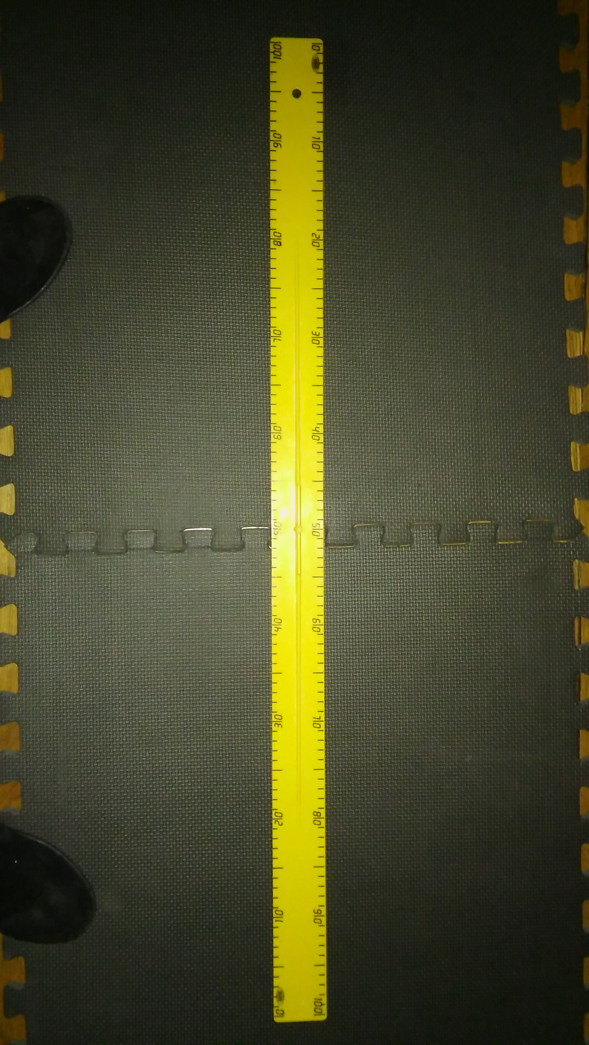
Mesure de longueurs
1 mètre
Notes:
Aujourd’hui, nous allons parler d’une unité qui est le mètre. Avant, il y a un peu plus de 200 ans les unités n’étaient pas les mêmes partout. Il y avait le pied, le pouce, la toise, l’arpent … Il était bien difficile de se comprendre et de faire des échanges, du commerce.
Alors, il y a eu un accord. Il a été décidé d’utiliser le mètre.
Montrer que c’est un grand pas en le posant au sol.
Montrer que je mesure un peu moins de 2 m. Peu de gens mesurent 2 m ou plus de 2m, les joueurs de basket. Que les portes font un peu plus de 2m pour que tout le monde puisse passer dessous
Un étage fait à peu près 3 m

Slide 19




Mesure de longueurs
1 mètre
1 mètre
1 mètre
1 mètre
1 mètre
1 mètre
1 mètre
1 mètre
1 mètre
1 mètre
10 mètres
Notes:
longueur d’un autobus.

Slide 20

Mesure de longueurs
Notes:
Avant de montrer stylo et m, montrer qu’un cm est tout petit. Montrer que la phalange de mon petit doigt mesure 2cm.
Comment faire pour mesurer des objets plus petits ? Le mètre est bien trop grand !
Montrer les marques sur le mètre de tableau, dire qu’il y en a 100 et qu’un espace, un intervalle entre ces 2 marques s’appellent un cm.
Le cm est une petite partie du m, il est 100 fois plus petit que le mètre et va permettre de mesurer des objets plus petits (mais pas tous).

Slide 21
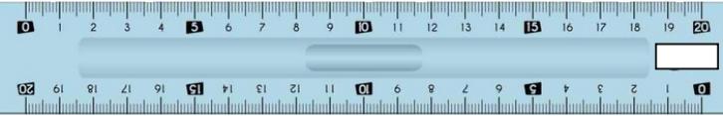
Mesure de longueurs
Notes:
Aujourd’hui, nous allons mesurer des objets plus petits. Par exemple, un stylo bille, avec lequel certains élèves écrivent.
Montrer la mesure du stylo bille avec le mètre de tableau : problème, le mètre est bien trop grand !
Montrer les marques sur le mètre de tableau, dire qu’il y en a 100 et qu’un espace, un intervalle entre ces 2 marques s’appellent un cm.
Le cm est une petite partie du m, il est 100 fois plus petit que le mètre et va permettre de mesurer des objets plus petits (mais pas tous).

Slide 22
Mesure de longueurs
Quelle est la bande la plus longue ?
(Je ne peux pas déplacer les objets et je n’ai pas de petite bande unité.)
A
B

Slide 23
Mesure de longueurs
Quel est le chemin le plus long ?

Slide 24
Problèmes

Slide 25

Pour t’entraîner
Jane joue avec son jeu de construction. Pour construire le pavé E , elle utilise 12 barres. Elle veut construire une tour et empile 4 pavés.
Combien de barres de construction lui faudra-t-il pour construire sa tour ?
12
E
12
12
12
Il faudra quarante-huit barres de construction à Jane
pour construire sa tour.

Slide 26
Première situation
Léo observe une plante. Il en mesure la hauteur chaque mardi. Mardi dernier, la plante mesurait 54 cm. Ce mardi, la plante a encore grandi de 18 cm.
Combien mesure la plante de Léo ce mardi ?
Notes:
Dessiner la plante aux 2 temps. Mettre les droites horizontales sous et sur la plante. Placer les flèches pour concrétiser la longueur (comme hier avec la comparaison de taille d’enfants) et porter les mesures de 54 cm (6 carreaux) sur la plante du lundi et de 18 cm (-2 carreaux) sur l’écart.
5+3 = 8

Slide 27
Deuxième situation
Léo observe une plante. Il en mesure la hauteur chaque mardi. Mardi dernier, la plante mesurait 30 cm. Ce mardi, la plante mesure 50 cm.
De quelle longueur la plante a-t-elle grandi en une semaine ?
Notes:
Dessiner la plante aux 2 temps. Mettre les droites horizontales sous et sur la plante. Placer les flèches pour concrétiser la longueur (comme hier avec la comparaison de taille d’enfants) et porter les mesures de 50 cm sur la plante a et de 60cm sur la plante b.
Calcul sur la droite graduée

Slide 28
Troisième situation
Léo observe une plante. Il en mesure la hauteur chaque mardi. Ce mardi, la plante mesure 40 cm. Léo voudrait que la plante mesure 80 cm.
De quelle longueur la plante doit-elle grandir pour mesurer 80 cm ?
Notes:
Dessiner la plante aux 2 temps. Mettre les droites horizontales sous et sur la plante. Placer les flèches pour concrétiser la longueur (comme hier avec la comparaison de taille d’enfants) et porter les mesures de 50 cm sur la plante a et de 60cm sur la plante b.
Appui sur les doubles

Slide 29
Pour t’entraîner
Léo observe une plante. Il en mesure la hauteur chaque mardi. Mardi dernier, la plante mesurait 60 cm. Ce mardi, la plante mesure 75 cm.
De quelle longueur la plante a-t-elle grandi en une semaine ?
Notes:
Dessiner la plante aux 2 temps. Mettre les droites horizontales sous et sur la plante. Placer les flèches pour concrétiser la longueur (comme hier avec la comparaison de taille d’enfants) et porter les mesures de 50 cm sur la plante a et de 60cm sur la plante b.

